Slide 1
第二章 进程管理
进程描述与控制
主讲教师:胡小龙
Huxl@csu.edu.cn
中南大学信息科学与工程学院
2012.09

Slide 2
本章内容
进程管理目的、内容
什么是进程?为什么要引入进程概念
进程基本状态
进程控制块
进程控制
线程

Slide 3
进程管理目的、内容
目的
  有效提高计算机资源(CPU)利用率
  为用户提供有效的进程控制和管理机制
内容
  进程控制、进程调度
  进程同步、死锁处理
  进程通信

Slide 4
进程的概念
1、程序的顺序执行和并发执行
顺序执行
  操作系统依此执行各个程序
  在程序执行过程中占用所有系统资源,不会中途暂停
并发执行（中断、调度作用）
  多个程序在一个处理器上交替执行
  在宏观上表现为同时执行
  并行与并发的关系

Slide 5
进程的概念
2、程序的顺序执行和并发执行可用前趋图描述,前趋图:
无循环有向图
在描述程序执行时,结点可表示一条语句、一个程序段、一个进程
边表示前趋关系（依赖）

Slide 6
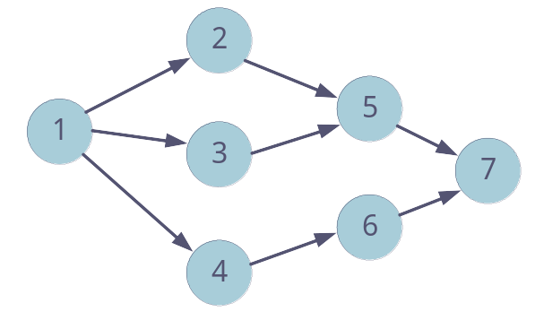
进程的概念
表示方法1
表示方法2
P={p1,p2,p3,p4,p5,p6,p7}
→={(p1,p2),(p1,p3),(p1,p4),(p2,p5),(p3,p5),
(p4,p6),(p6,p7),(p6,p7)}

Slide 7
进程的概念
3、并发执行可提高系统资源利用率，但程序并发执行的结果是使得程序执行具有以下特征：
间断（异步）性
失去封闭（共享）性
失去可再现性
异步和共享是我们所需要的，但不可再 现不是我们所希望的.

Slide 8
进程的概念
程序并发执行的条件（具可再现性）
可再现的例子
L1: A=c+1;
L2: B=100;
不可再现的例子
L1：c=c+1;
L2: A=c+5;
L3: B=c-5;
Bernstein条件
R(i)∩ W(j)=Φ
R(j)∩ W(i)=Φ
W(i)∩ W(j)=Φ

Slide 9
进程的概念
进程的定义
进程(process)是一个具有一定独立功能的程序在一个数据集合上的一次动态执行过程。具有如下特征：
动态性
独立性
并发（异步）性
结构化(进程实体：TXTseg,DATseg,PCB)

Slide 10
进程的状态及状态间转换
进程的3个基本状态
就绪(Ready)
  只要获得CPU，就可执行
运行(Running)
  正在执行
阻塞(Block)
  等待某种资源(I/O,同步,sleep等)
创建(New)与退出(Exit)

Slide 11
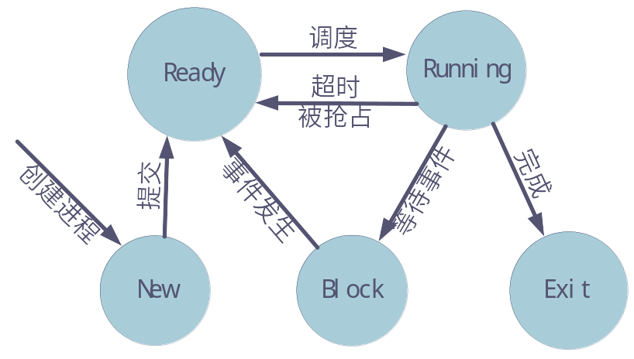
进程的状态及状态间转换
状态转换

Slide 12
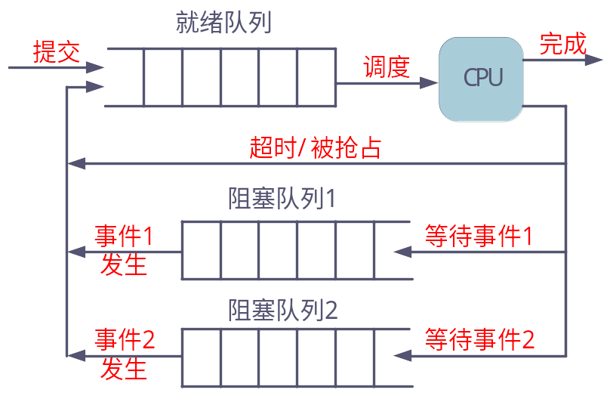
进程的状态及状态间转换
调度模型

Slide 13
进程的状态及状态间转换
进程的挂起(Suspend)状态
引入挂起操作的目的
  进程对换的需要
  进程调试

Slide 14
进程的状态及状态间转换
具有挂起操作的进程状态转换

Slide 15
进程控制块(PCB)
PCB包含描述进程及控制进程运行的全部信息,是OS中最重要的数据结构
PCB与进程一一对应
正是由于有了PCB，才使得在多道环境下不能运行的程序成为一个独立运行的基本单位

Slide 16
进程控制块(PCB)
PCB中的信息
进程标识(PID、PPID、UID等)
调度与状态信息
  进程状态
  优先级
  与调度算法相关的量
  进程正在等待的事件等
实现IPC机制所需数据结构
  如MsgQueue指针、信号量等

Slide 17
进程控制块(PCB)
PCB中的信息
存储器管理信息
  描述进程的虚拟地址空间分配与使用信息
资源清单
  当前目录等
  已打开的文件等
处理机上下文信息
  通用寄存器、PC、PSW、段寄存器等

Slide 18
进程控制
进程创建
进程退出
进程阻塞
进程唤醒
进程调度（调度章节）
进程切换
进程优先级设定与改变等
进程同步与互斥（同步与互斥章节）

Slide 19

进程控制-进程创建

Slide 20
进程控制-进程创建
什么时候进行进程创建?
  系统需要
  用户需要
  父进程需要
进程创建过程
  找到空PCB
  填写PCB
  PCB进入就绪队列

Slide 21
进程控制-进程撤消
什么时候进行进程撤消?
  正常终止
  非正常终止
  系统、用户要求终止
进程撤消过程
  如有子进程则首先撤消子进程
  释放资源
  释放PCB

Slide 22
进程控制-进程阻塞
什么时候进行进程阻塞?
  等待资源(I/O,sleep…)
进程阻塞过程(自己阻塞自己)
  保存CPU环境
  置进程状态
  进入阻塞队列
  转进程调度

Slide 23
进程控制-进程唤醒
什么时候进行进程唤醒?
  等待事件发生(I/O,sleep…)
进程唤醒过程(唤醒其它进程)
  从等待队列摘下被唤醒进程
  设置被唤醒进程为就绪态，并置于就绪队列
  转进程调度

Slide 24
进程切换
从一个进程的上下文切换到另一进程的上下文
因为切换频繁，执行必须高效
硬件支持或纯软件实现

Slide 25
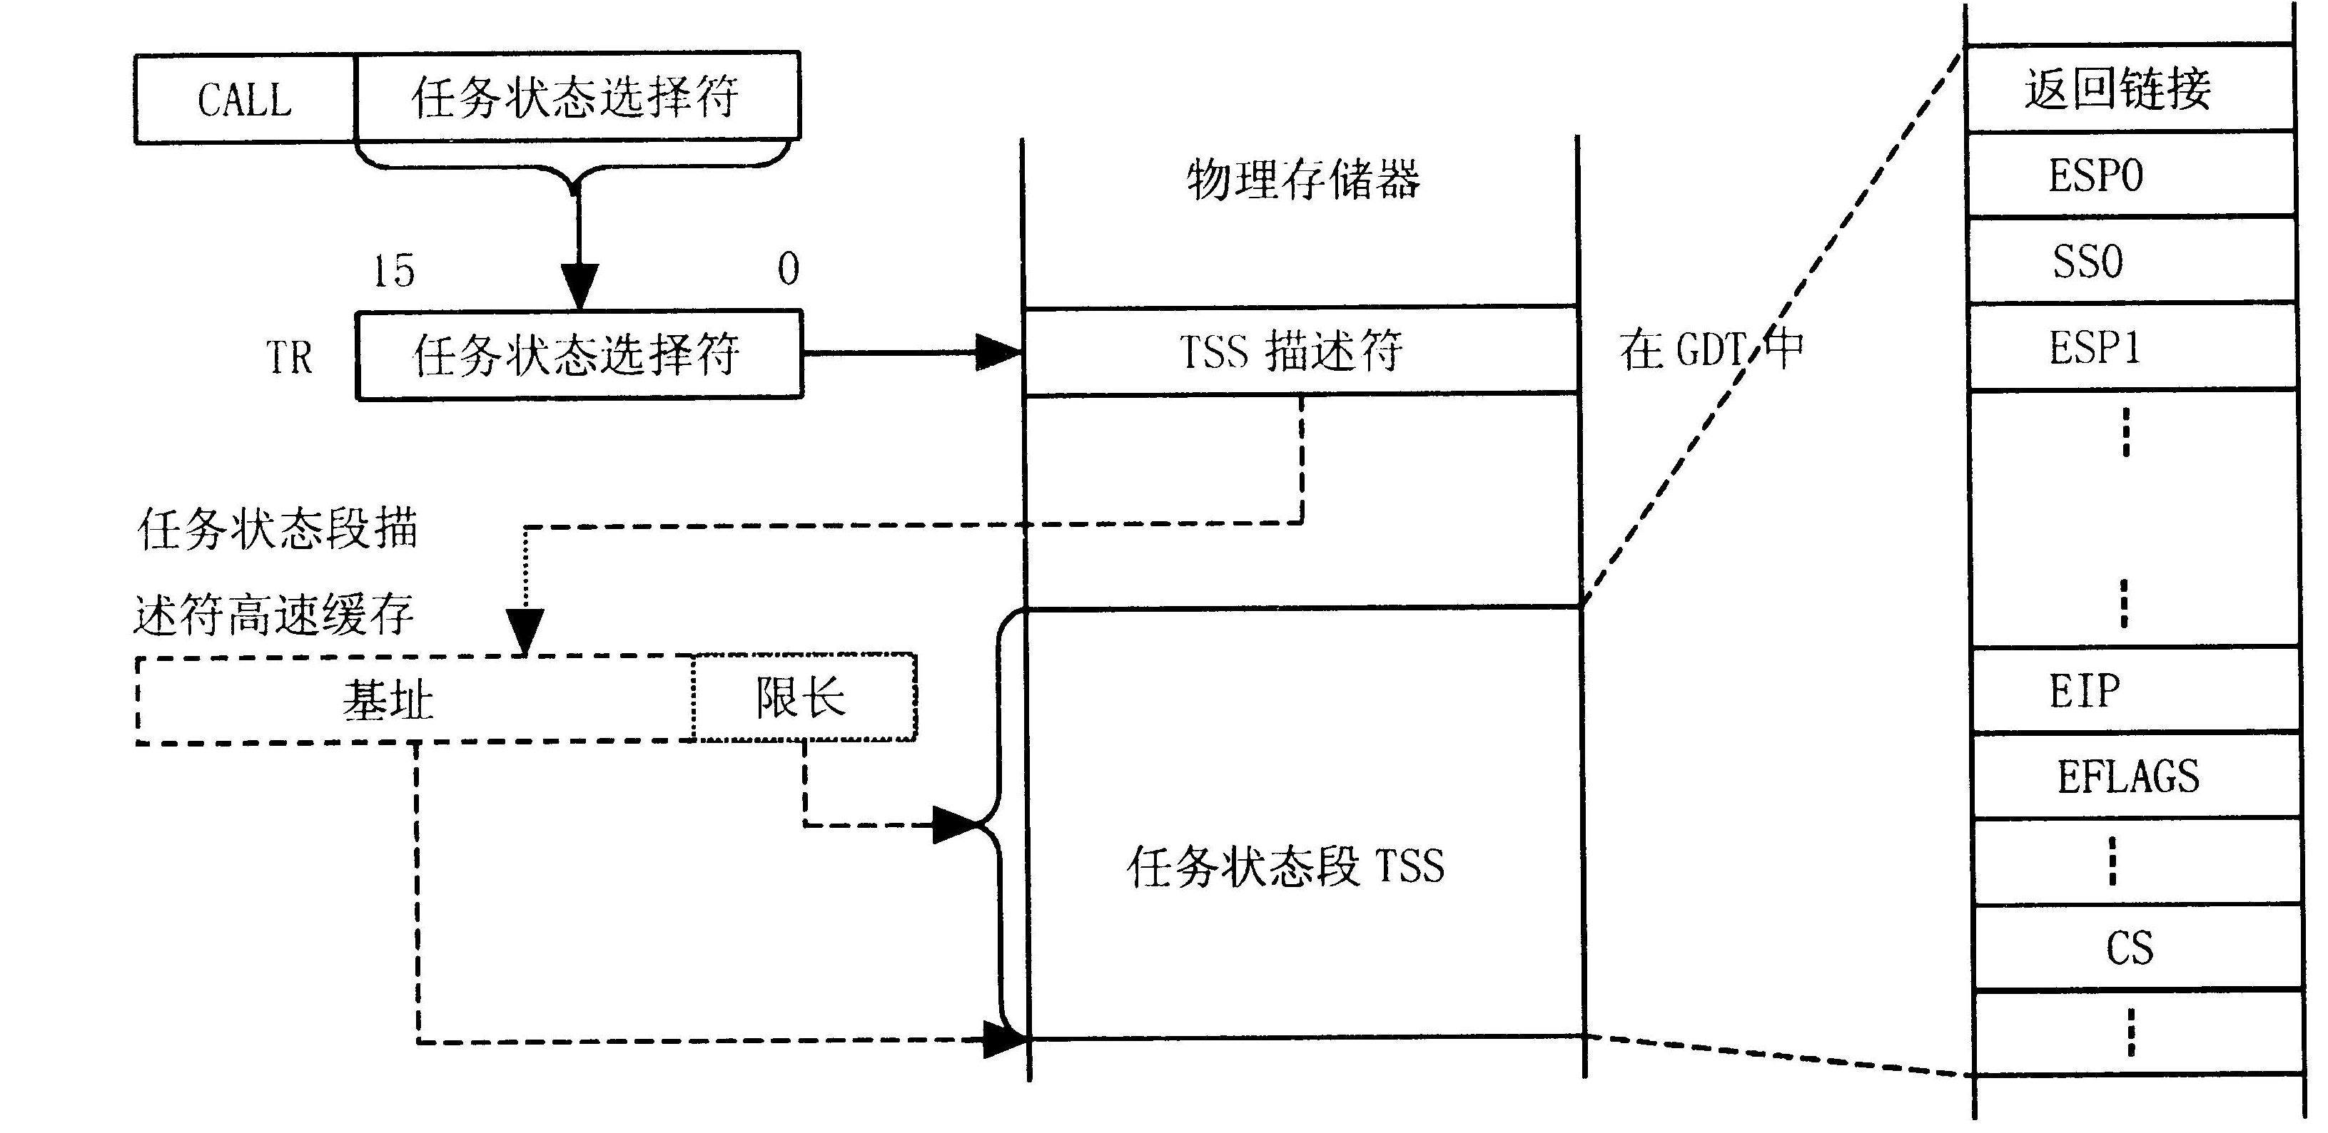
I386任务切换硬件机制

Slide 26
Linux进程状态与控制
5种状态
  TASK_RUNNING
  TASK_INTERRUPTIBLE
  TASK_UNINTERRUPTIBLE
  TASK_ZOMBIE
  TASK_STOPPED
  此外，还有标志位指示正在转换过程中

Slide 27
Linux进程状态与控制
PCB(shed.h) task_struct
100多个成员变量
  进程调度(state,flags,counter,nice,policy…)
  存储管理(mm_struct *mm)
  SMP管理
  队列指针
  进程标识(pid,pgrp,tgid…)
  进程家族关系

Slide 28
Linux进程状态与控制
  时间
  用户信息
  终端信息
  信号量
  文件与文件系统(fs_struct *fs;files_struct *files)
  Signals
  进程上下文环境
  等等

Slide 29
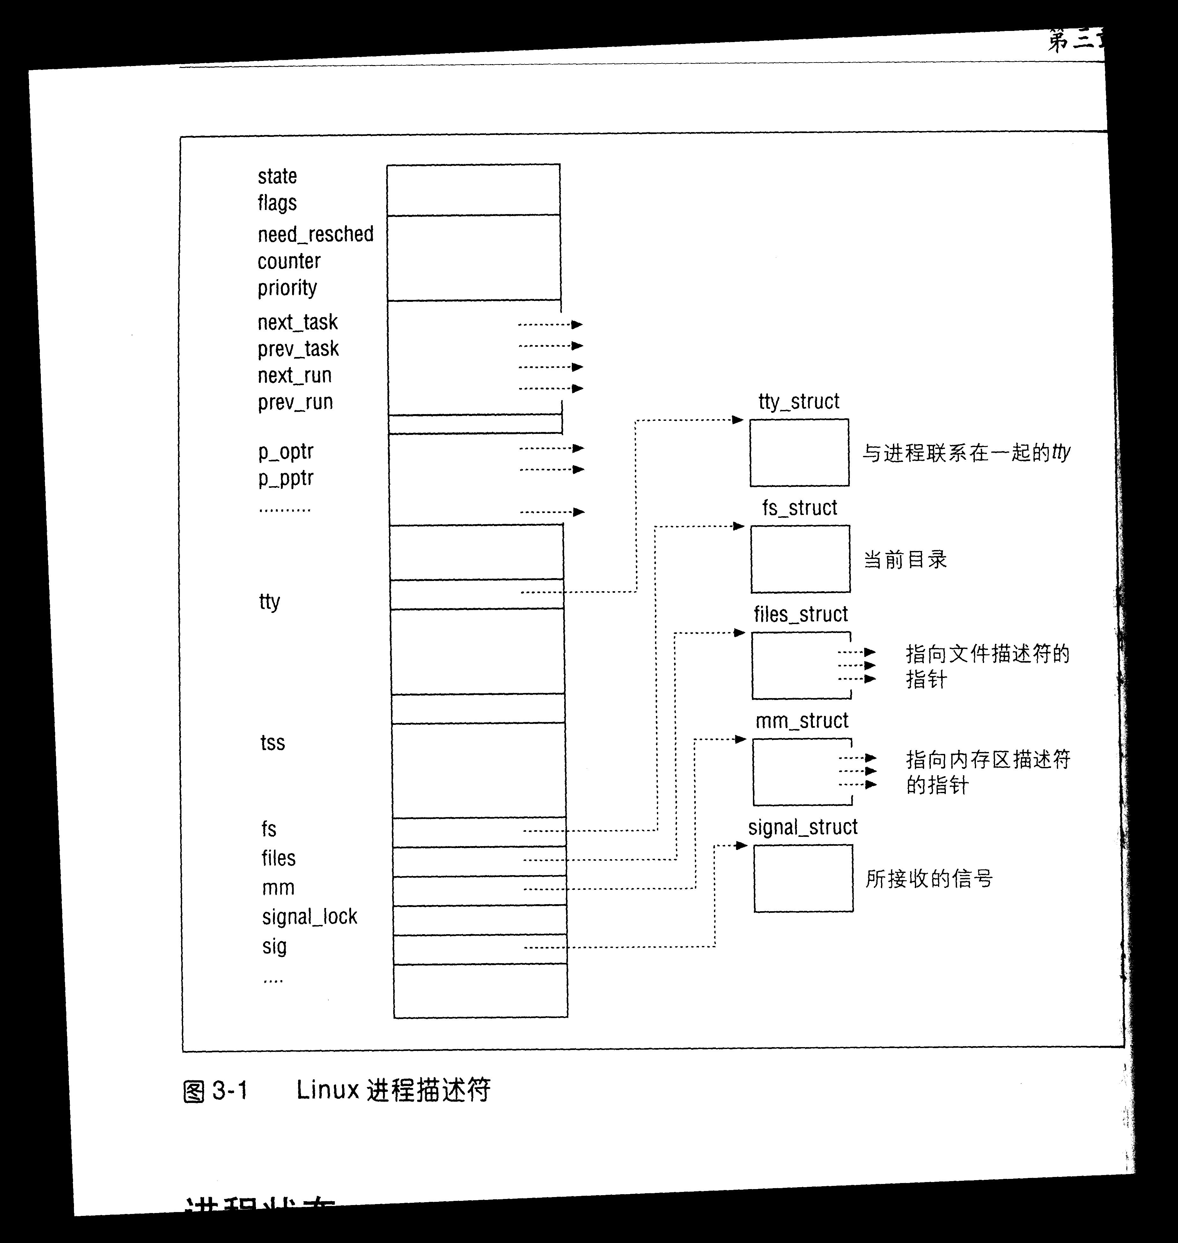
Linux进程状态与控制

Slide 30
Linux进程状态与控制
进程创建(fork)
内核函数do_fork() (kernel/fork.c)
  分配一个task_struct
  把父进程PCB中内容复制给新进程PCB
  分配PID,user结构、设置管理信息
  设置进程为TASK_RUNNING，就绪队列，调度
  向父进程返回子进程PID,向子进程返回0

Slide 31
Linux进程状态与控制
Sleep_on(wait_queue **q)
Interruptible_sleep_on(…)
Wake_up(…)
Wake_up_process(task_struct *p)

Slide 32
Linux进程状态与控制
进程创建事例 exe1.c
#include <stdio.h>
#include <unistd.h>
#include <sys/types.h>
int main() {
pid_t pid;
pid = fork();
if(pid <0) perror(“fork”);
if(pid == 0) {
printf(“Hello,I’m a child process.\n”); /*子进程*/
} else {
printf(“Hello,I’m a parent process.\n”); /*父进程*/
}
return 0;
}
$gcc exe1.c (gcc –o exe1 exe1.c)
$./a.out (./exe1)

Slide 33
Linux进程状态与控制
进程创建事例 exe2.c
#include <stdio.h>
#include <unistd.h>
#include <sys/types.h>
int main() {
pid_t pid;
pid = fork();
if(pid <0) perror(“fork”);
if(pid == 0) {
execl(“/bin/ls”,”ls”,”-l”,NULL);
} else {
if(pid != wait(&status)) perror(“signal occurred befor child exit”);
}
return 0;
}

Slide 34
Windows进程状态与控制
CreateProcess
ExitProcess
TerminateProcess

Slide 35
VxWorks进程状态与控制
taskSpawn
  参数：进程名，堆栈大小，优先级，函数名，函数参数
taskDelete
taskDelay
taskSuspend
taskResume

Slide 36
VxWorks进程状态与控制
int endloop;
void myledinit()
{
int light=0;
unsigned int *ptr;
ptr=(unsigned int*)0x47010d50;
endloop=0;
for(;;) {
if(endloop==0) {
if(light) { light=0; *ptr = 0xffffffff; }
else { light=1; *ptr = 0; }
}
taskDelay(5);
}
}
void ledTask()
{
taskSpawn("ledTask",101,0,1024, myledinit);
}

Slide 37
Uc/OS进程状态与控制

Slide 38
线程
线程定义(Threads)
线程的引入
  减少进程切换开销
  增加并发度
线程与进程的比较
  调度、并发、拥有资源、系统开销
线程实现
  用户线程与内核线程

Slide 39
线程
A thread (or lightweight process) is a basic unit of CPU utilization; it consists of:
  program counter
  register set
  stack space
A thread shares with its peer threads its:
  code section
  data section
  operating-system resources
  collectively know as a task.
A traditional or heavyweight process is equal to a task with one thread

Slide 40
线程
In a multiple threaded task, while one server thread is blocked and waiting, a second thread in the same task can run.
  Cooperation of multiple threads in same job confers higher throughput and improved performance.
  Applications that require sharing a common buffer (i.e., producer-consumer) benefit from thread utilization.
Threads provide a mechanism that allows sequential processes to make blocking system calls while also achieving parallelism.
Kernel-supported threads (Mach and OS/2).
User-level threads; supported above the kernel, via a set of library calls at the user level (Project Andrew from CMU).
Hybrid approach implements both user-level and kernel-supported threads (Solaris 2).

Slide 41
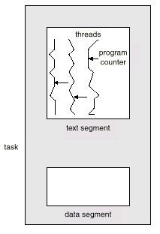
线程

Slide 42
Linux线程
Linux的内核线程
  系统任务，运行在内核空间,如kswapd
Linux之clone()系统调用使新进程与父进程共享同一用户空间，但Linux内核没有专门用于线程的数据结构
POSIX.1C接口
pthread库

Slide 43
Linux线程
Pthread_create() 建立
Pthread_join() 等待指定线程终止
Pthread_self() 获得线程ID
Pthread_detach() 脱离
Pthread_exit() 终止调用thread
Pthread_cancel() 取消另一thread
…

Slide 44
Windows线程
Windows为内核支持线程
每个进程至少有一个线程
线程操作
  CreateThread
  ExitThread
  SuspendThread
  ResumeThread

Slide 45

Solaris 2 线程

Slide 46

Solaris 2 线程

Slide 47
Solaris 2 线程

Slide 48
Java线程
Java 线程可通过2种方式建立
  使用 Thread 类
  实现 Runnable 接口

Slide 49
Java线程
class Worker1 extends Thread
{
public void run() {
System.out.println(“I am a Worker Thread”);
}
}
public class First
{
public static void main(String args[]) {
Worker1 runner = new Worker1();
runner.start();
System.out.println(“I am the main thread”);
}
}

Slide 50
Java线程
class Worker2 implements Runnable
{
public void run() {
System.out.println(“I am a Worker Thread”);
}
}
public class Second
{
public static void main(String args[]) {
Runnable runner = new Worker2();
Thread thrd = new Thread(runner);
thrd.start();
System.out.println(“I am the main thread”);
}
}

Slide 51
思考题
操作系统为什么引入进程?
进程与线程有什么区别?
Linux的fork()是如何实现的？
指出你目前所用的系统中有哪些进程?
编写建立进程、建立线程、控制进程、控制线程的应用程序
指出系统中使用线程的例子

Slide 52
阅读材料
蒋静等，操作系统原理、技术与编程,第5章
Abraham S.,Operating System Concepts,chapter 4,chapter 5
尤晋元等，Windows操作系统原理，第3章

Slide 53
作业
P60
1,2,4,6,7,9,15,16

